Slide 1

Отчет по исследованию аутсорсинговых контактных центров (АКЦ) Украины
Киев, 2013г.

Slide 2

Содержание
Общая информация
Технологии
Управление персоналом
Финансовая часть

Slide 3
1. Общая информация
Вернуться к содержанию

Slide 4
Динамика роста количества АКЦ

Slide 5
Динамика роста количества рабочих мест

Slide 6
Удельная часть мультисервисных АКЦ
(по количеству рабочих мест)

Slide 7
Распеределение по размерам (к-во АКЦ)

Slide 8
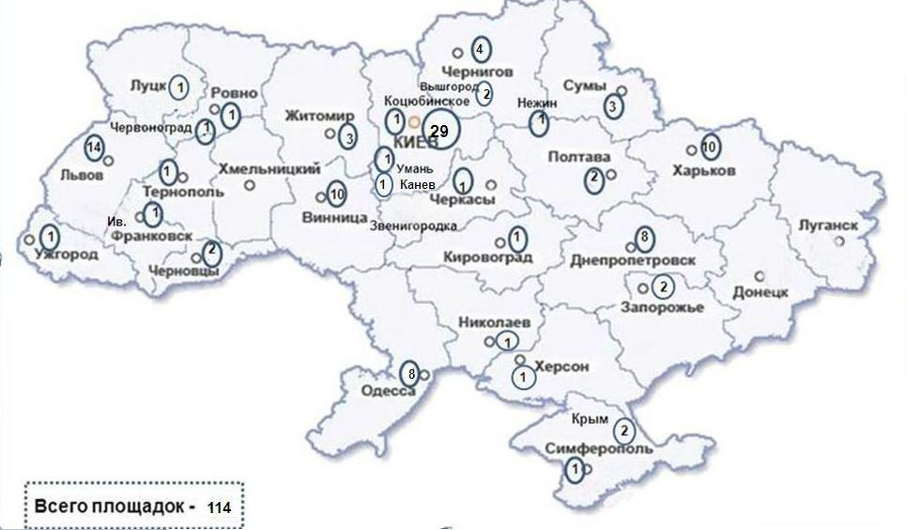
Распределение АКЦ по Украине

Slide 9
Популярность отраслей
23
19
19
18
14
13
8
7
5
4
3
1
* Количество АКЦ, работающих с проектами,
в соответствующей отрасли

Slide 10
1. Общая информация. Выводы
За последние годы рост мультисервисных АКЦ оказался настолько существенным, что было решено в дальнейшем проводить глубокое исследование именно по этому виду АКЦ, тем более, что именно он наиболее интересен Заказчикам услуг.
В 2011г активно росло количество справочных (в преддверии ЕВРО 2012). После ЕВРО было закрыто как минимум треть их количества, сами справочные структурно изменились (часть перешла в разряд мультисервисных АКЦ, остальные оказывают исключительно справочные услуги), в связи с чем было принято решение вообще вывести их из сектора аутсорсинга.
Наблюдается неустойчивая ситуация с АКЦ тех.поддержки, которые, как правило, работают на зарубежные компании, требующие отличного знания языка и наличия специализированных навыков.
Медленно, но неуклонно растет количество АКЦ, специализирующихся на телемаркетинге, поскольку данная услуга является одной из наиболее востребованных на рынке.

Slide 11
2. Технологии
Вернуться к содержанию

Slide 12
Применяемые платформы (к-во внедрений)
Многие КЦ (особенно большие и распределенные) используют в своей работе две-три а иногда и четыре платформы разного уровня и принципа деятельности. Продолжает расти популярность Asterisk. Также продолжает расти общее количество используемых систем, что говорит о том, что ни одна из них не может в полной мере удовлетворить АКЦ, особенно в соотношении «цена-качество», что особенно важно на этапе Start – up.

Slide 13
Интеграторы (к-во внедрений)

Slide 14
Популярность применяемых CRM
Данная диаграмма показывает, что, невзирая на достаточно большое предложение различных CRM-систем на рынке (включая условно бесплатные варианты) украинские АКЦ предпочитают использовать собственные разработки (74% ответивших «Да»). Присутствие остальных систем незначительно, что вызвано преимущественно их стоимостью. По сравнению с 2011г процент АКЦ, использующих CRM, возрос с 68% до 91%, что говорит о необходимости применения данного инструмента в работе АКЦ.

Slide 15
Использование нетелефонных каналов доступа
Кол-во АКЦ
Потенциально АКЦ должен предоставить Заказчику максимально широкий спектр каналов. Тем не менее, наиболее популярными остаются e-mail и SMS-рассылка, остальные каналы используют менее половины ответивших АКЦ.

Slide 16
Использование речевых технологий
Кол-во АКЦ
Речевые технологии не особо популярны в АКЦ преимущественно из-за своей стоимости и, соответственно, не востребованности заказчиками. Тем не менее, стоит отметить их появление в 11 АКЦ по сравнению с прошлым годом.

Slide 17
Использование системы Workforce Management
*Workforce Management – автоматическая система планирования рабочего времени операторов КЦ

Slide 18
Методы обеспечения информационной безопасности
*На графике указан процент положительных ответов по соответствующему методу. Рассматриваем сравнительную характеристику по двум годам.

Slide 19
Обращения, обслуженые IVR
Почти треть опрошенных АКЦ вообще не используют IVR для обработки обращений, а 22% обрабатывают в нем от 10% до 19% обращений.
Только 2 небольших АКЦ декларируют полную обработку 90% -100% обращений в IVR.

Slide 20
Предоставляется ли в АКЦ услуга:
Не менее 74% АКЦ предоставляют заказчикам все перечисленные виды услуг (ответы «Да» на диаграмме). Кроме того, в 2013г еще по 2 компании планируют внедрить Call back и рассылки SMS, и еще одна – автоматический обзвон.

Slide 21
Наличие в АКЦ возможности:
Ситуация с наличием таких возможностей в украинских АКЦ даже выше, чем на предыдущем слайде – их имеют более 85% респондентов. Кроме того, две компании задекларировали в следующем году внедрение у себя по одной из таких функций.

Slide 22
2. Технологии. Выводы
В связи с тем, что основная масса небольших АКЦ при открытии имеет ограниченный объем инвестиций, их технический функционал зачастую минимален, базируется на самостоятельных разработках и расширяется, скорее всего, по мере запросов заказчиков.
По сравнению с 2011г отмечено повышение интереса к вопросам информационной безопасности и использованию в работе CRM.
В целом заметна тенденция на повышение уровня технического оснащения, поскольку это один из базовых вопросов при проведении тендеров.

Slide 23
3. Управление персоналом
Вернуться к содержанию

Slide 24
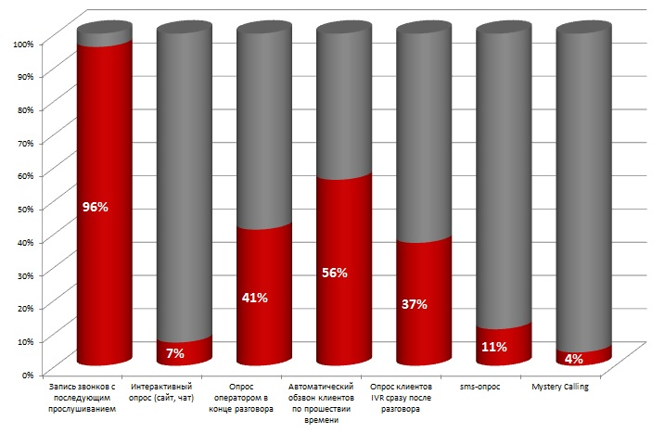
Методы измерения Customer Satisfaction
*Комментарии на следующем слайде

Slide 25
Комментарии
Измерения Customer Satisfaction можно проводить разнообразными методами и каждый КЦ использует в своей работе как минимум 2-3. Задача исследования состояла в выяснении наиболее популярных
Как показывает предыдущая диаграмма, наиболее популярным является «Запись звонков с последующим прослушиванием», что делается практически в каждом АКЦ (96%)
Уже существенно отстает от этого показателя применение автоматического обзвона клиентов по прошествии времени (56%)
На последних местах по использованию оказались интерактивный опрос (7%) и Mystery Calling (4%). Первый – из-за малого использования чатов, второй – из-за существенной финансовой составляющей.

Slide 26
Виды занятости персонала

Slide 27
Средний процент текучести кадров
В четверти исследуемых АКЦ (7 из 27) средний процент текучести кадров находится в промежутке от 40 до 50%, в 6 АКЦ – в промежутке от 10 до 20%.

Slide 28
Комментарии
Существенно изменилось распределение методов измерения Customer Satisfaction: если в 2011г 80% АКЦ измеряло его путем опроса клиента оператором сразу после звонка, то в 2012г году это делает только 16% АКЦ и еще 15% делает этот при помощи IVR. Явно наметилась тенденция увеличения использования технических средств в данном вопросе и отдается предпочтение опросу не сразу после звонка, а через определенный период
В видах занятости численно превалируют классические варианты полной и частичной занятости, хотя операторы-надомники используются уже в 22% АКЦ (16% в 2011г), аутсорсинг в 19%, а аутстаффинг – в 11% АКЦ, заполнивших анкету (соответственно 6 и 10% в 2011г)
В основной массе исследуемых АКЦ процент текучести составляет менее 50% в год, при этом средний коэффициент по рынку возрос с 22 до 27%, что соответствует общемировой тенденции (повышение до 30%)

Slide 29
Ожидания по базовым заработным платам
Город | База (грн.)
Винница | 1500
Николаев | 1500
Черкассы | 1600
Кировоград | 1700
Львов | 1800
Запорожье | 2000
Харьков | 2000
Одесса | 2200
Полтава | 2500
Киев | 2500
Практически во всех городах в 2012г отмечен рост как минимум базовой части заработной платы операторов и в 2013г он продолжает расти. Необходимо учитывать, что в АКЦ переменная часть з/п может быть существенно выше, чем в корпоративных КЦ.
* Данные взяты с источников по поиску работы: www.superJob.ua, www.work.ua

Slide 30
3. Управление персоналом. Выводы
В связи со сложившейся экономической и демографической ситуацией в Украине наблюдается, с одной стороны, увеличение средней текучести операторов, с другой – сложности с набором грамотного квалифицированного персонала
Данные проблемы, с одной стороны, влекут за собой повышение уровня заработной платы, с другой – увеличение количества времени и средств на обучение нового персонала
В конечном итоге все эти процессы приводят к удорожанию услуг аутсорсинговых КЦ, если заказчика интересует качественная и долгосрочная работа

Slide 31
4. Финансовая часть
Вернуться к содержанию

Slide 32
Исходные данные расчета годового оборота
Так как за последние два года взят курс на тщательное исследование мультисервисных АКЦ, объем рынка также представлен не по всем контактным центрам, а именно по представителям данного направления (мультисервис) как наиболее популярного и развивающегося.
Как показывает практика, график работы у всех мультисервисных АКЦ – 24 ч 7 дней в неделю. В связи с этим, формула расчета объема рынка немного упростилась в сравнении с прошлым годом:
Vms = (КК*40 + КР*30)*168*12*1,35*К*P/8,10, где
КК - среднее количество рабочих мест в Киеве
КР- среднее количество рабочих мест в регионе
40грн/час и 30 грн/час – средняя рыночная стоимость человеко-часа
168 – среднее количество рабочих часов в месяц
12 – количество месяцев в году
1,35 - средний коэффициент использования рабочего места (соотношение количества операторов к количеству рабочих мест)
К – средний коэффициент загрузки рабочих мест
P - процент украинских заказов в годовом обороте
8,10 – курс доллара США к гривне

Slide 33
Исходные данные расчета годового оборота
Количество рабочих мест берется как среднее между показателями 2011 и 2012гг., чтобы учесть тенденцию развития АКЦ в течении 2012 года
Для крупных АКЦ (лидеров рынка) средняя рыночная доходность человеко-часа берется 40 грн/час, не делая разбивку на Киев и регионы, если изначально АКЦ – выходец из Киева
Компании, которые работают исключительно на иностранных заказчиков, в расчете объема не учитываются (по ним объем рынка считается отдельно)
При расчете оборотов зарубежных АКЦ средняя рыночная доходность человеко-часа учитывалась в размере 53 грн/ч.
В результате, учитывая данные прошлогоднего исследования (Vms ≈ 11 млн.$), можно сказать, что объем украинского рынка мультисервисных АКЦ (исключительно украинские заказы) в денежном эквиваленте на протяжении 2012г вырос в 3 раза и, по данным исследователей, составил примерно 35 млн у. е. Если же говорить не только об обороте от заказов из Украины, а об общем обороте компаний, который составляют и украинские заказы, и заработок от зарубежных проектов, то цифра вырастет примерно на 10 млн у.е. и составит 45 млн у.е.
Отдельная категория АКЦ – работают на территории Украины, но исключительно для зарубежных заказчиков. Их суммарный оборот примерно 20 млн у.е.
Т.е. за 2012 год на территории Украины был сгенерирован оборот в 65 млн. у.е.
В представленных цифрах есть определенные погрешности, так как далеко не все АКЦ предоставляют свои данные и приходится использовать другие источники для получения необходимой информации. Кроме того, с каждым новым исследованием могут быть выявлены дополнительные факторы, влияющие на конечный результат.
Абсолютно объективным исследование станет только тогда, когда каждая компания предоставит полную информацию о себе, ответив на все вопросы анкеты. В ситуации, когда результаты получаются исключительно методом математических расчетов, используются имеющиеся усредненные данные и это влечет за собой наличие определенной погрешности.

Slide 34
Доли лидеров рынка по обороту
(по украинским проектам)
Лидерами рынка определены компании, соответствующие следующим критериям:
Мультисервисное обслуживание;
Объем годового оборота более 1 млн.у.е.
В сравнении с 2011 годом на протяжении 2012 года количество лидеров рынка увеличилось с 7 до 12 компаний. Как и ранее, лидеры обладают основной долей рынка, которая составляет 74% от общего объема рынка всех мультисервисных АКЦ.

Slide 35
Доли лидеров рынка от общего оборота лидеров рынка по украинским проектам
На данной диаграмме показаны доли лидеров рынка от суммарного оборота лидеров. Как видим, самый большой «кусок пирога» сосредоточен в руках Adelina Call Center. На втором и третьем местах по доле рынка среди лидеров Global Bilgi и eCall. Далее следуют АКЦ Cartli и Beeper. Золотую середину держит компания Direct Call, за ней следуют: Win Trade, Киевстар Бизнес, Информационные системы 123, Datacall, Contactis и .Call.

Slide 36
Доли лидеров рынка от общего объема рынка мультисервисных АКЦ по украинским проектам

Slide 37
Распределение операционных расходов

Slide 38
Операционные расходы
Как видим, у многих представителей расходы не изменились. Но у большинства они выросли. У кого то - менее чем на 10% или на величину от 10% до 20%; у других – более чем на 20%. Вероятнее всего увеличение операционных расходов связано с ростом затрат на оплату работы сотрудников.

Slide 39
Капитальные расходы
Практически у половины представителей расходы не изменились. У 33% представителей АКЦ капитальные расходы увеличились более чем на 20%. Скорее всего это связано с открытием новых площадок и соответственно закупкой программного обеспечения.

Slide 40
Методы повышения эффективности работы в 2012 г.
На данной диаграмме представлены в процентном соотношении методы повышения эффективности работы АКЦ, задействованные в 2012 году. Наиболее популярными являются: расширение программ обучения персонала, повышение общего уровня технического обеспечения КЦ, пересмотр зарплатных и мотивационных программ операторов, поиск клиентов в новых областях и улучшение работы менеджмента.

Slide 41
Методы повышения эффективности работы в 2013 г.
На данной диаграмме представлены в процентном соотношении методы повышения эффективности работы АКЦ, которые представители компаний планируют применять в 2013 году. На первом месте согласно прогнозам стоит поиск клиентов в новых областях. Далее следует улучшение работы менеджмента и расширение программ обучения персонала.

Slide 42
Выводы
Объем рынка мультисервисных АКЦ Украины за прошедший год увеличился в три раза и составил примерно 35 млн у.е.
За 2012 год на территории Украины был сгенерирован оборот в 65 млн. у.е.
Количество лидеров рынка увеличилось с 7 до 12 компаний
По операционным расходам компаний – все больше средств тратится на заработные платы персонала (66% по сравнению с 59% в 2011г)
На протяжении 2012 года наиболее распространенным методом повышения эффективности работы компаний стало расширение программ обучения персонала
По прогнозам на 2013 год наиболее популярным методом повышение эффективности работы компаний станет поиск клиентов в новых областях

Slide 43
В рамках сотрудничества УАДМ и ВАКЦ создали отчет, касающийся рынка мультисервисных АКЦ Украины, который можно будет увидеть на сайтах УАДМ (http://uadm.com.ua) и ВАКЦ (http://cca.org.ua). Также на сайте ВАКЦ представлен отчет по общему рынку контактных центров Украины за 2012г.
С отчетом о рынке контакт-центров и технических аспектах реализации проектов можно ознакомиться в статье "Чем дальше в лес, тем "толще" контакт-центры: Обзор рынка-2013" ("Сети и бизнес", №2, стр. 62) или на сайте sib.com.ua.

Slide 44
Список компаний, заполнивших анкету
Каждый раз при проведении исследования мы сталкиваемся с проблематикой сбора информации. В последствии, для полноценного анализа рынка приходится использовать информацию, взятую из открытых источников. Но только при анализе данных из первоисточника можно получить самые точные результаты. Поэтому призываем всех участников рынка к открытости и сотрудничеству. И приводим список компаний, которые поделились информацией о себе, тем самым способствуя развитию и укреплению отрасли:
№ | Название
1 | ADELINA CALL CENTER
2 | Beeper
3 | C3Vision
4 | Call Tech International
5 | Campana
6 | CATI call center
7 | CONTACTIS
8 | DataCall
9 | DEALIST
№ | Название
10 | Direct Call
11 | Epicall
12 | Espocall
13 | EVA
14 | Gelios
15 | Global Bilgi
16 | Graf Call Center
17 | Nexus
18 | PhoneIn
№ | Название
19 | Upcall
20 | VoIPTIme
21 | WinCALL
22 | Zvonkoff
23 | Колл-центр 123
24 | ОПЕРАТОР
25 | Телеконтакт
26 | Телемост Плюс
27 | Эколл

Slide 45
Организовали и провели исследование
Мария Авраменко, аналитик УАДМ
e-mail: avramenko@uadm.com.ua
тел.: +38(044) 490 90 88
Ирина Величко, руководитель Исследовательского комитета ВАКЦ
e-mail: seminars@cca.org.ua
тел.:+38(067) 440 69 91
Василий Ткаченко, науч. ред. журнала "Сети и Бизнес"
e-mail: basilews@ukr.net
тел.: +38(044) 537 64 28

